Slide 1
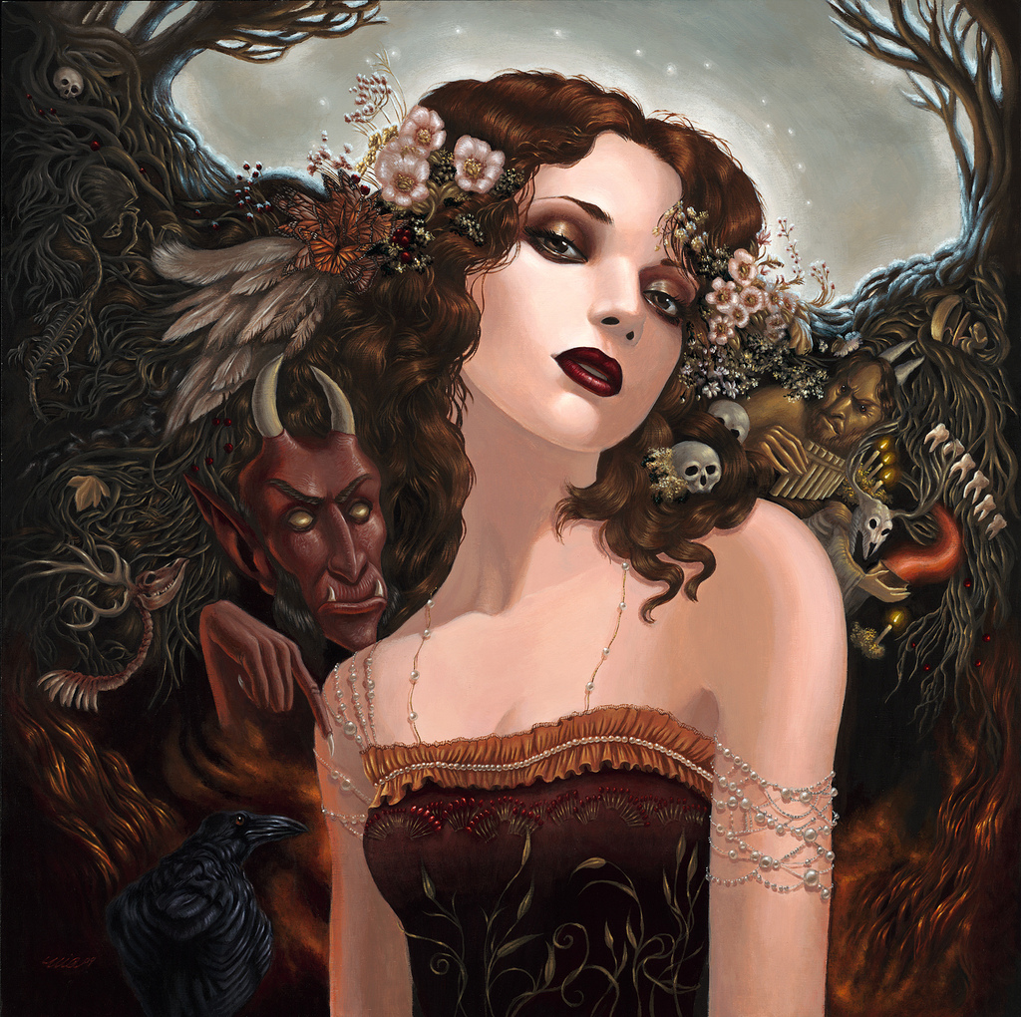
PERZEFONA

Slide 2
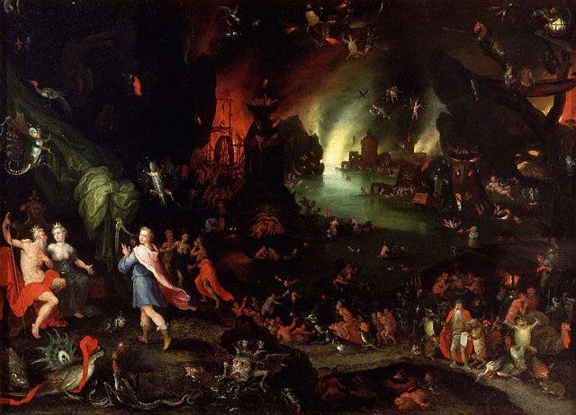
BOGINJA PERZEFONA
Podzemlje
Maščevanje
Stroga, visoka

Slide 3
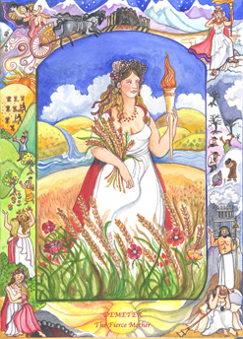
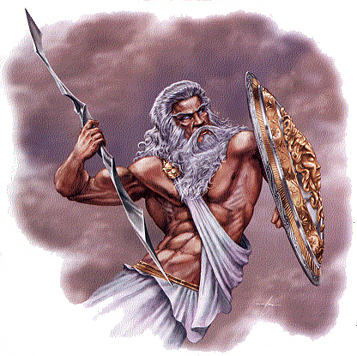
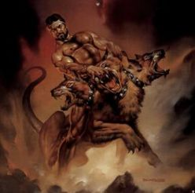
DRUŽINA
Demetra, Zevs
Mož Had
Brez otrok

Slide 4
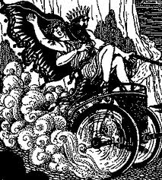
ŽIVLJENJE
Zevsova obljuba Hadu
Ugrabitev
Demetrin bes
Dogovor

Slide 5
1. VPRAŠANJE
Boginja česa je bila Perzefona?
Bila je boginja in kraljica podzemlja
ter mati groznih maščevanj.

Slide 6
2. VPRAŠANJE
Kdo sta bila njena starša,
ali je imela otroke in kdo je bil njen mož?
Njena starša sta bila Demetra in Zevs,
ni imela otrok, njen mož je bil Had.

Slide 7
3. VPRAŠANJE
Kdaj je Perzefona pri materi
in kdaj pri možu-Hadu?
Pri materi je bila spomladi in poleti,
pri možu pa jeseni in pozimi.

Slide 8
VIRI IN LITERATURA
Slovar grške in rimske mitologije, Joel Schmidt,
Založba Mladinska knjiga, 2001
https://www.google.si/imghp?hl=en&tab=ii
http://www.dijaski.net/
http://www.zgodovinarka.si/
seznam-grskih-bogov/

Slide 9
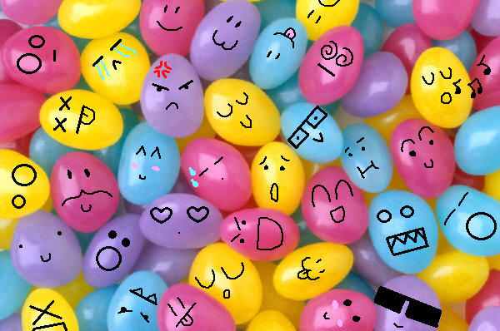
HVALA ZA POZORNOST

